Slide 1
系統保安模組
教育局
系統及資訊管理組

Slide 2
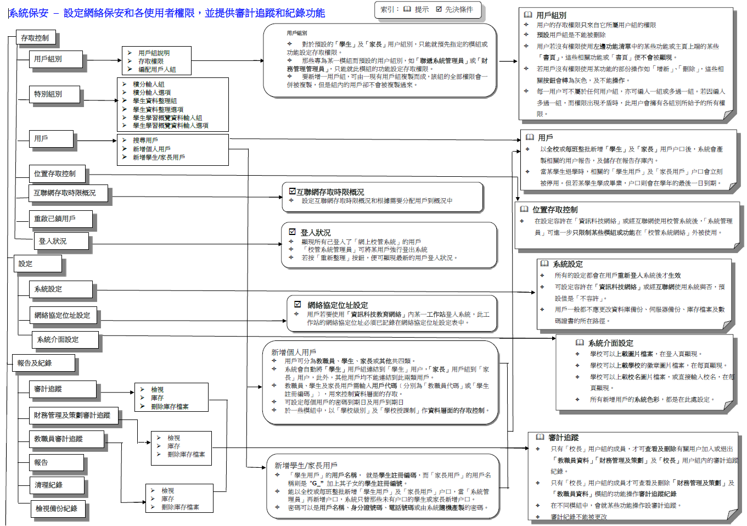
系統保安模組

Slide 3
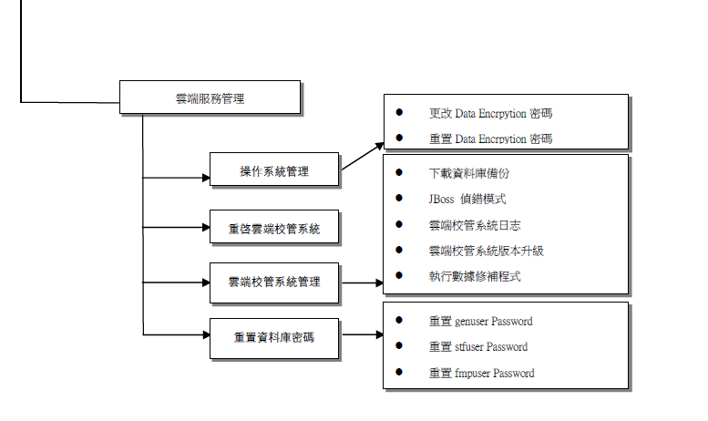
系統保安模組

Slide 4
系統保安模組 - 優化登入功能
為進一步加強系統保安及讓學校用戶可以用單一套用戶名稱及密碼簡單快捷地登入教育局各個不同的應用系統，於「雲端校管系統」正式推出時，所有學校教職員必須經「統一登入系統」(CLO)登入「雲端校管系統 」(家長和學生用戶除外)

Slide 5
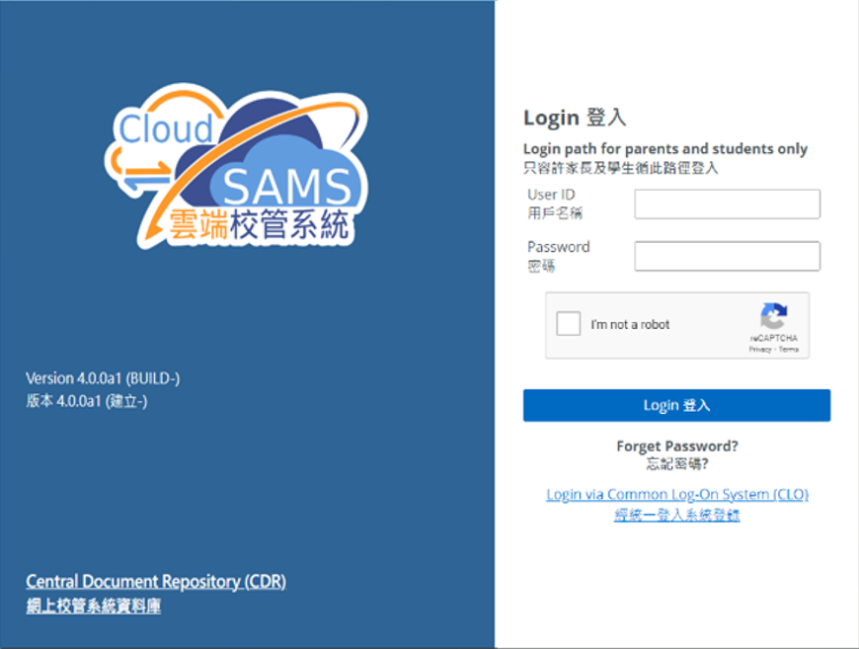
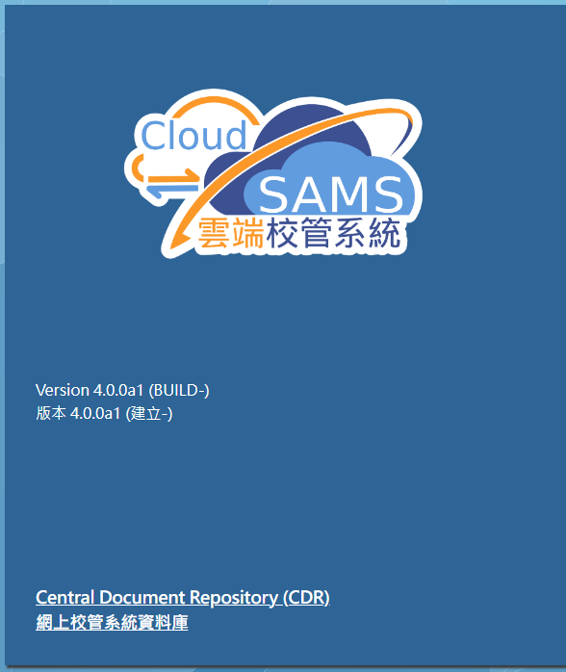
「 雲端校管系統 」新介面
https://*.sams.edu.hk
(校管系統內，有學生/家長登入帳戶介面)
(校管系統內，沒有學生/家長登入帳戶介面)

Slide 6
教職員登入「雲端校管系統」
教職員 按超連結「經統一登入系統登錄」登入雲端校管系統

Slide 7
教職員登入「雲端校管系統」
教職員使用統一登入系統(CLO)帳戶登入

Slide 8
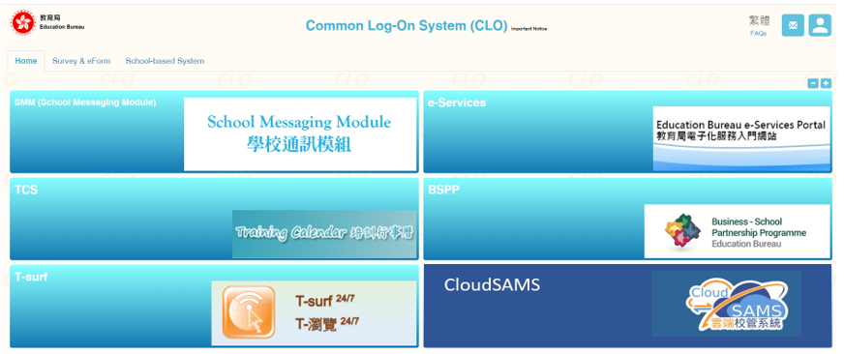
教職員登入「雲端校管系統」
按雲端校管系統

Slide 9
教職員登入「雲端校管系統」
在新視窗，選擇學校

Slide 10
教職員登入「雲端校管系統」
第一次經由「統一登入系統」登入「雲端校管系統」頁面
teacher123
**********
系統要求輸入校管系統的用戶名稱和密碼。
校管系統與「統一登入系統」的帳戶便會配對。
為方便使用者日後透過「統一登入系統」帳戶登入「雲端校管系統」。

Slide 11
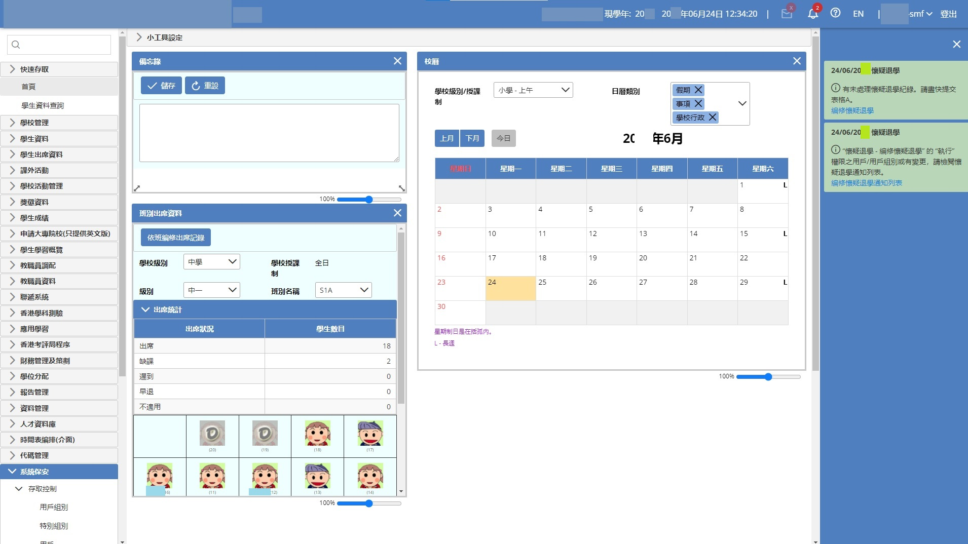
教職員登入「雲端校管系統」
登入「雲端校管系統」後的首頁

Slide 12
教職員登入「雲端校管系統」
校管系統與「統一登入系統」的帳戶完成配對後。
第二次或之後經由「統一登入系統」登入「雲端校管系統」
教職員使用統一登入系統(CLO)帳戶登入

Slide 13
教職員登入「雲端校管系統」
按雲端校管系統

Slide 14
教職員登入「雲端校管系統」
在新視窗，選擇學校

Slide 15
教職員登入「雲端校管系統」
已登入「雲端校管系統」，不需再次輸入校管系統的使用者名稱和密碼，因校管系統與「統一登入系統」的帳戶已配對。

Slide 16
家長及學生登入「雲端校管系統」
家長及學生循此路徑直接登入，不需經「統一登入系統」

Slide 17
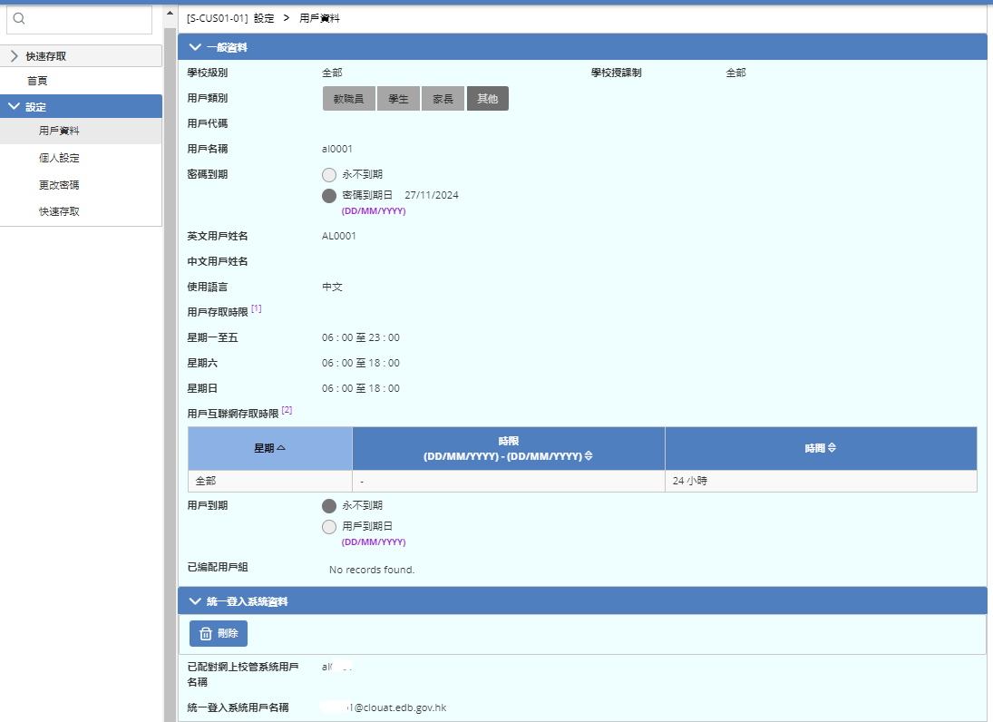
教職員離職
如何取消「雲端校管系統」與「統一登入系統」帳戶的配對?
方法一： 該離職教職員自行刪除配對
[S-CUS01-01] 設定 > 用戶資料
按[刪除]鍵

Slide 18
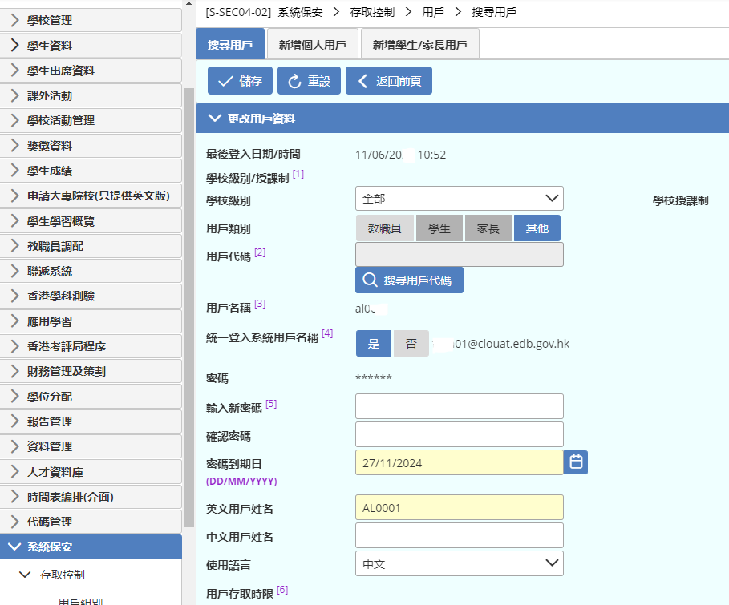
教職員離職
如何取消「雲端校管系統」與「統一登入系統」帳戶的配對?
方法二：擁有校長 / 校管系統管理員相關權限的使用者協助刪除配對
[S-SEC04-02]系統保安 > 存取控制 > 用戶 > 搜尋用戶
按[否]鍵

Slide 19
完

